Slide 1


Урок по теме:
«Трапеция»

Slide 2
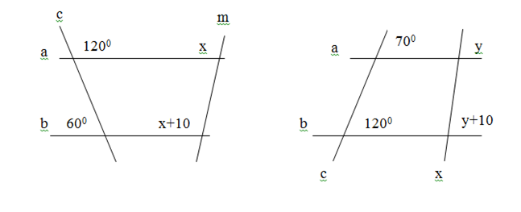
По данным рисунка найдите x, y

Slide 3
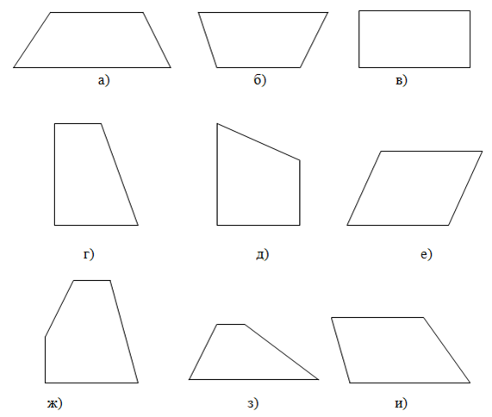
Какие из фигур, изображенных на рисунке, имеют общие свойства?

Slide 4
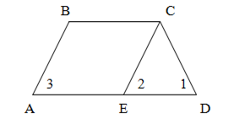
Свойства равнобедренной трапеции
В равнобедренной трапеции углы при каждом основании равны.
Доказательство: Проведем CE || AB.
ABCE – параллелограмм (CE || AB, BC || AD).
CD = AB = CE, CDE – равнобедренный, ∟1 = ∟2.
AB || CE, тогда ∟1 = ∟2.
∟1 = ∟2 = ∟3.
∟ ABC = 180° - ∟3 = 180°- ∟1 = ∟BCD.

Slide 5
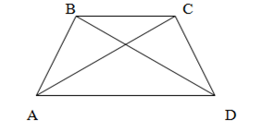
2. В равнобедренной трапеции диагонали равны.
Доказательство: ABC = DCB (AB = DC, BC – общая сторона, ∟ABC = ∟DCB), тогда AC = BD.

Slide 6
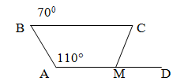

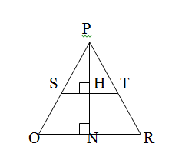
Какие из четырехугольников, изображенных на рисунке, являются трапециями? Назовите их основания и боковые стороны

Slide 7
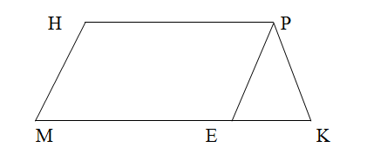
В трапеции MHPK проведен отрезок PE, параллельный MH. Определите вид четырехугольника MHPE

Slide 8
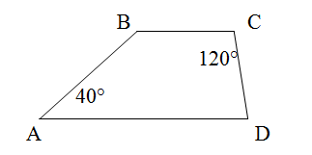
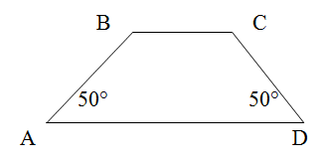
Решение задач
1) Рис. 1. ABCD – трапеция. Найти углы А и D.
2) Рис. 2. ABCD – равнобедренная трапеция. Найти углы трапеции

Slide 9
Самостоятельная работа
1 уровень.
В трапеции ABCD ВС – меньшее основание. На отрезке АD взята точка Е так, что
ВЕ‌‌‌‌‌ || CD, ∟АВЕ=70°, ∟ВЕА=50°. Найдите углы трапеции.
2 уровень.
В равнобедренной трапеции диагональ составляет с боковой стороной угол в 120°. Боковая сторона равна меньшему основанию. Найдите углы трапеции.

Slide 10
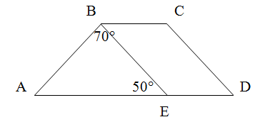
1 уровень
Решение:
∟А = 60°; ∟АВС = 120°; ∟D = ∟BEA = 50°; ∟C = 130°

Slide 11
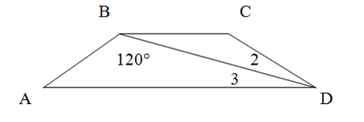
2 уровень
Решение:
∟C + ∟CDA = 180°, тогда ∟1 + 120° + 2 · ∟1 = 180°, ∟1 = 20°, значит,
∟A = ∟CDA = 40°, ∟ABC = ∟C = 140°.

Slide 12
Домашнее задание
П. 44, уметь отвечать на вопросы 10, 11 к главе V, выучить свойства равнобедренной трапеции.
Решить задачи №386, 387, 390

